Slide 1
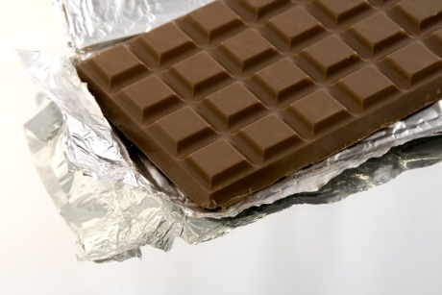

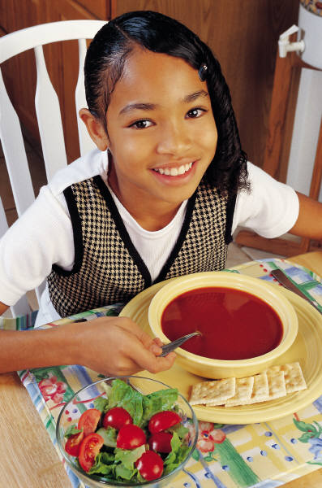
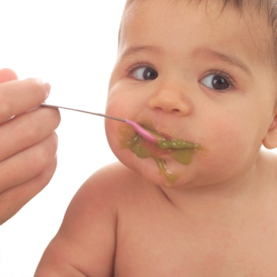
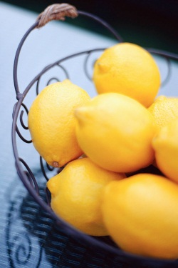
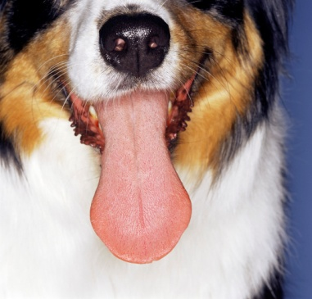

134.1 Chuť
Elektronická učebnice - I. stupeň Základní škola Děčín VI, Na Stráni 879/2 – příspěvková organizace Svět kolem nás
Autor: Mgr. Andrea Fibichová
Notes:
Víte, kdo způsobuje angínu, chřipku, nebo neštovice?

Slide 2
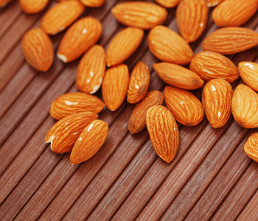
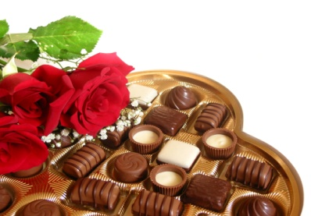
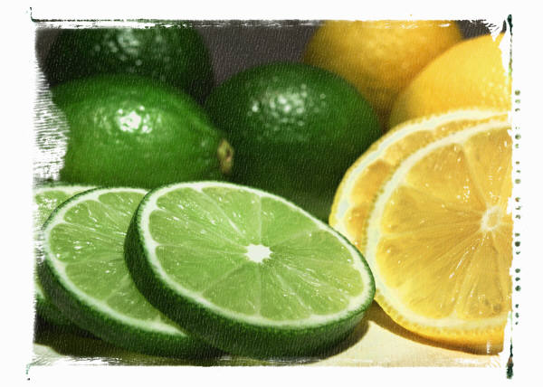
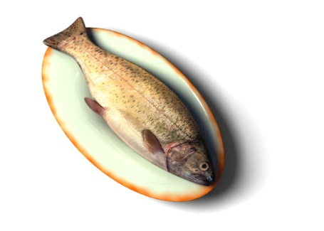
134.2 Co už víš?
Elektronická učebnice - I. stupeň Základní škola Děčín VI, Na Stráni 879/2 – příspěvková organizace Svět kolem nás
Chuť vnímáme jazykem (na jazyku).
HOŘKÁ
KYSELÁ
SLADKÁ
SLANÁ
Kdo má mlsný jazýček???

Slide 3
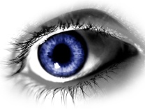
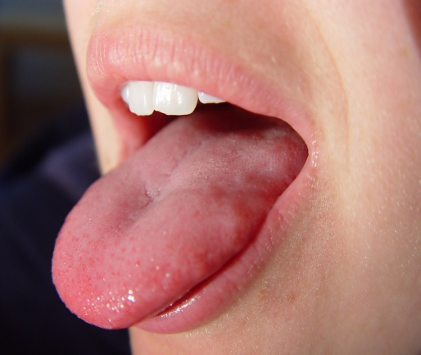
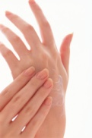
134.3 Jaké si řekneme nové termíny a názvy?
Elektronická učebnice - I. stupeň Základní škola Děčín VI, Na Stráni 879/2 – příspěvková organizace Svět kolem nás
Člověk přijímá informace z okolního světa prostřednictvím
SMYSLOVÝCH ORGÁNŮ,
které jsou sídlem:
ORGÁNEM
CHUTI JE?
ZRAKU
SLUCHU
CHUTI
a
ČICHU
HMATU

Slide 4
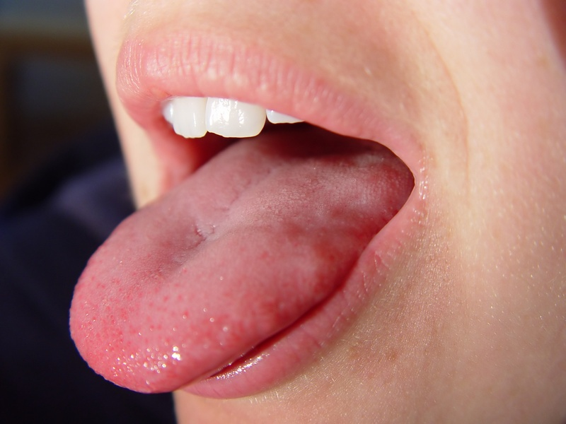
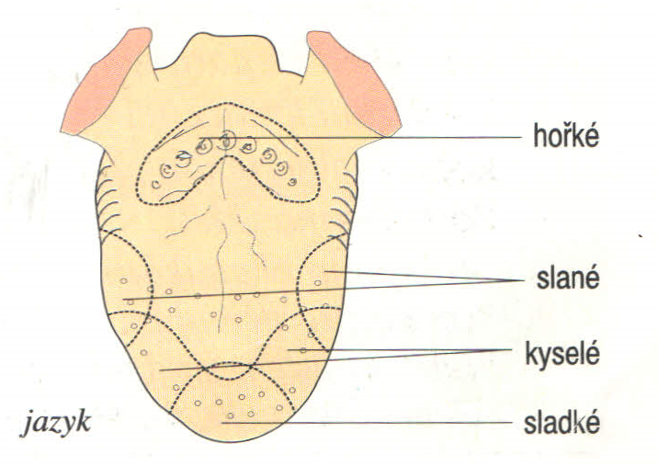
134.4 Co si řekneme nového?
Elektronická učebnice - I. stupeň Základní škola Děčín VI, Na Stráni 879/2 – příspěvková organizace Svět kolem nás
Chutě na jazyku vnímáme prostřednictvím:
CHUŤOVÝCH POHÁRKŮ = říkáme, že jsou ústrojím chuti!
Rozlišujeme 4 chutě:
Vidíte tečky na špičce jazyka?
To jsou chuťové pohárky!

Slide 5
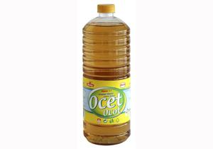
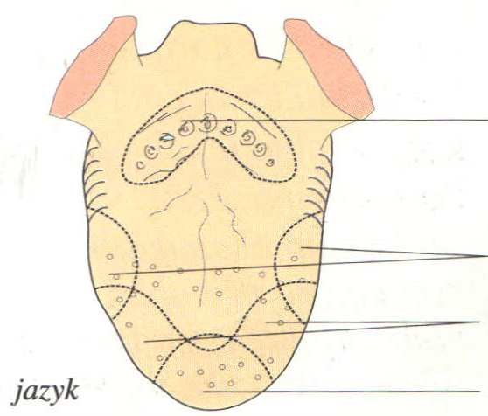
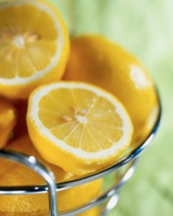
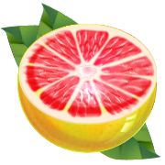

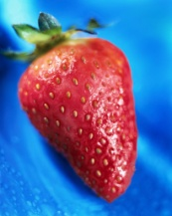
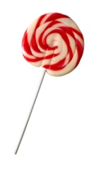
134.5 Procvičení a příklady
Elektronická učebnice - I. stupeň Základní škola Děčín VI, Na Stráni 879/2 – příspěvková organizace Svět kolem nás
Doplň:
Na jakém místě na jazyku vnímáme chuť :
HOŘKOU, SLANOU, SLADNOU A KYSELOU?
Přiřazujte potraviny k jednotlivým chutím.
HOŘKÁ
KYSELÁ
SLADKÁ
SLANÁ

Slide 6
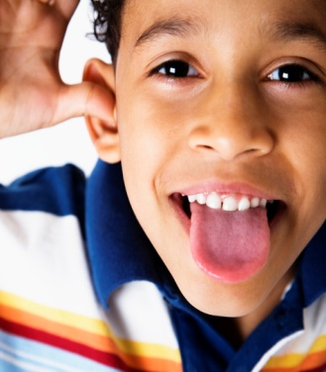
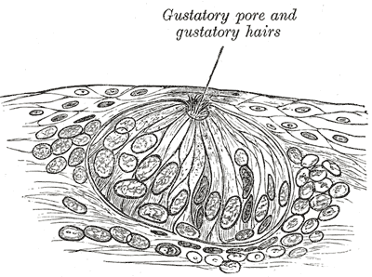
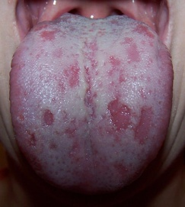
134.6 Něco navíc pro šikovné
Elektronická učebnice - I. stupeň Základní škola Děčín VI, Na Stráni 879/2 – příspěvková organizace Svět kolem nás
Zamysli se.
Může si člověk způsobit úraz jazyka? Jak? Jaký?
Jaké jiné funkce jazyk má? (kromě vnímání chuti)
Když jste nemocní (necítíte se dobře), jdete k lékaři na prohlídku - kromě jiných orgánů vám pan doktor prohlíží také jazyk. Věděli byste, proč to dělá?
Ilustrace chuťového pohárku – několikanásobně zvětšeného.

Slide 7
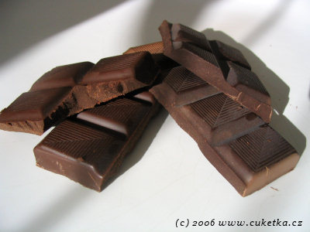
134.7 CLIL
Elektronická učebnice - I. stupeň Základní škola Děčín VI, Na Stráni 879/2 – příspěvková organizace Svět kolem nás
Taste
Salt is salty.
Chocolate is bitter.
tongue
Lemon is sour.
Sugar is sweet.

Slide 8
134.8 Test znalostí
Elektronická učebnice - I. stupeň Základní škola Děčín VI, Na Stráni 879/2 – příspěvková organizace Svět kolem nás
Člověk vnímá informace z okolního světa prostřednictvím? sluchových orgánů lidských orgánů smyslových orgánů d) zdravých orgánů | Ústrojím chuti jsou? chuťové pohárky na jazyku jazyk ústa rty
Kolik chutí člověk rozeznává? 5 4 6 3 | Jaké chutě člověk vnímá? hořkou, slanou, sladkou, kyselou dobrou, špatnou hořko-sladkou, slano-kyselou ovocnou, zeleninovou, masovou
Správné odpovědi:
c
b
a
a
Test na známku

Slide 9
Elektronická učebnice - I. stupeň Základní škola Děčín VI, Na Stráni 879/2 – příspěvková organizace Svět kolem nás
134.9 Použité zdroje, citace
1. http://www.cuketka.cz/pic/cuketka.cz_fair_trade_horka_cokolada2.jpg (slide 7)
2. http://upload.wikimedia.org/wikipedia/commons/d/de/Gray851.png (slide 6)
3. http://www.eklasa.cz/img/content/products/kavoviny_ocet_novy.jpg (slide 5)
4. Přírodověda pro pátý ročník – Život na zemi, Kholová H., CSc. a kol., Alter, 1997. sken str. 55. (slide 4,5)
5. Obrázky z databáze Klipart.
6. http://www.dr-rudolf-zemek.cz/sites/default/files/img/obsah/09-E-Jazyk-hodne-boli-skvrn.jpg (slide 6)
7. http://www.femina.cz/uploads/el/mandle1_2.jpg (slide 1)

Slide 10
Elektronická učebnice - I. stupeň Základní škola Děčín VI, Na Stráni 879/2 – příspěvková organizace Svět kolem nás
134.10 Anotace
Autor | Mgr. Andrea Fibichová
Období | 01 – 06/2013
Ročník | 5. ročník
Klíčová slova | Chuť, chuťové pohárky, jazyk.
Anotace | Prezentace popisující jeden ze smyslů člověka – chuť.

